Slide 1
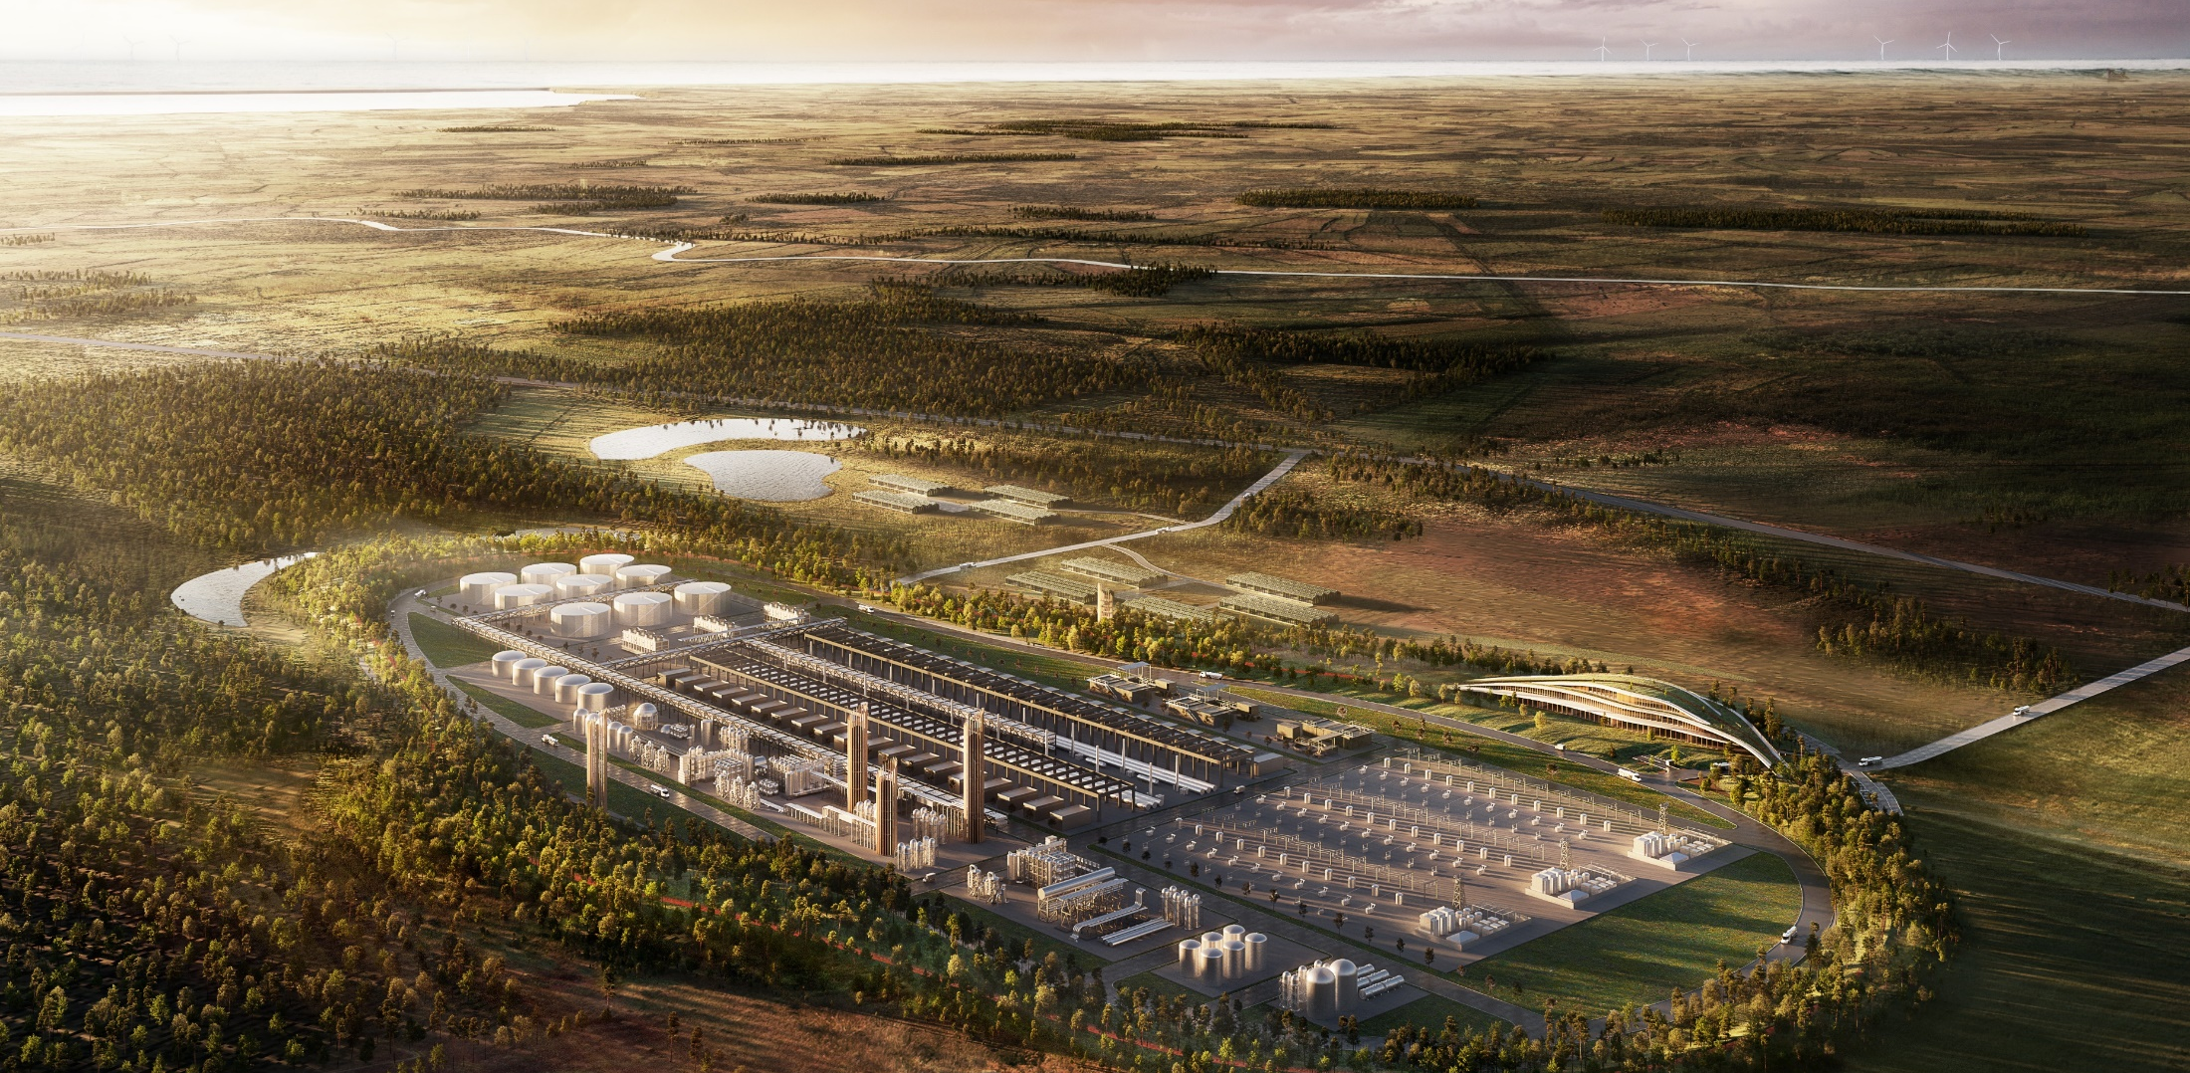
BRINTINFRASTRUKTUR
I DANMARK
IMAGE: PROJECT MEGATON, DK

Slide 2
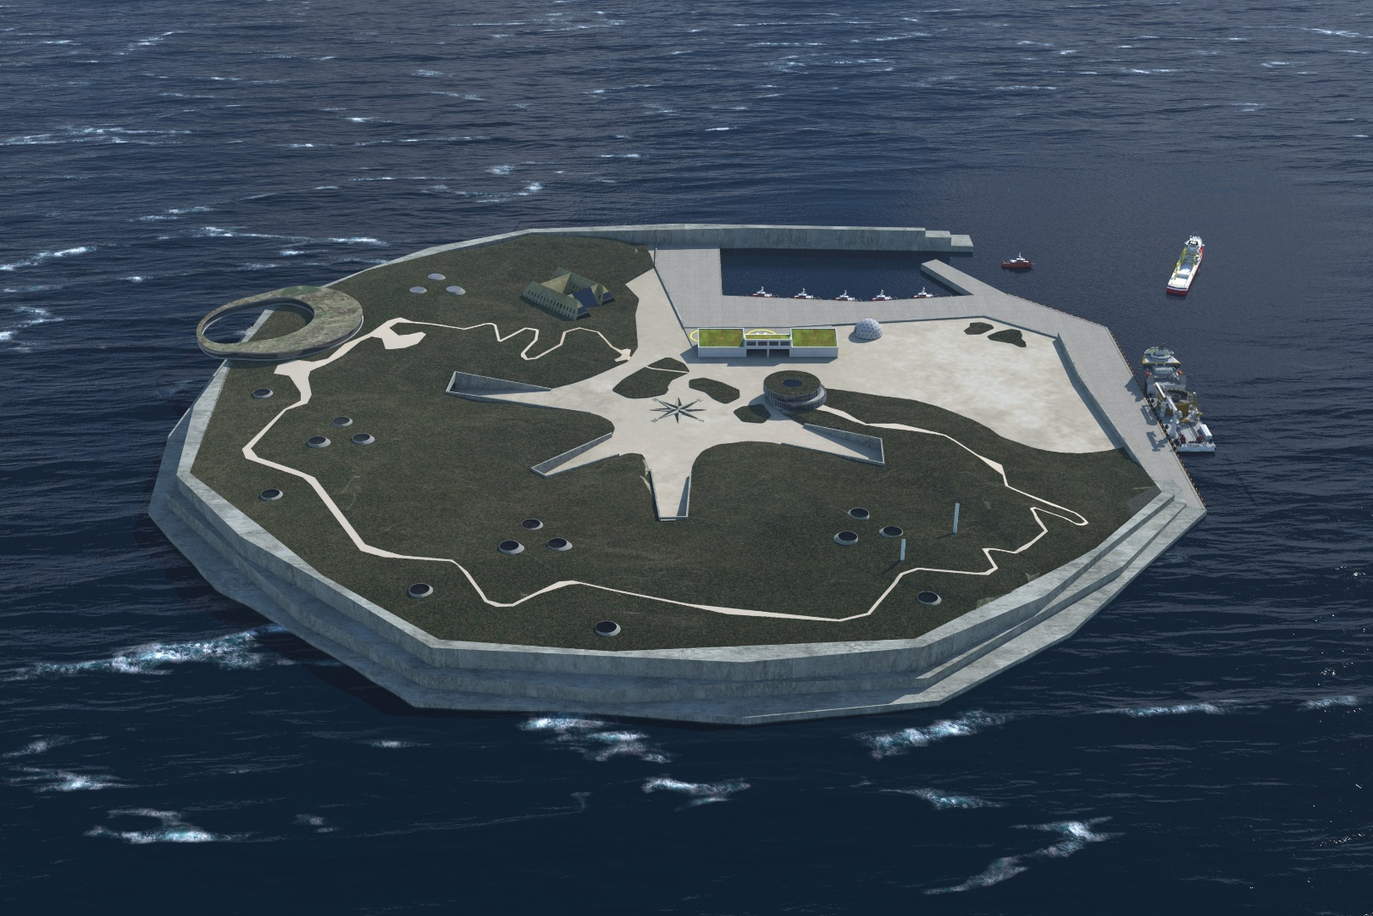

Det Europæiske Hydrogen Backbone skaber en mulighed for at fremskynde reduktion af CO₂-emissioner gennem en effektiv integration af vedvarende energiressourcer med energisystemet og sektorer, hvor reduktion af emissioner er svært opnåeligt.
Danmark kan med sit store potentiale af konkurrencedygtig vedvarende energi i Nordsøen bidrage til dette internationale samarbejde mellem 28 europæiske nationer.
Denne præsentation vil give en vision af, hvorledes en brint- infrastruktur kan bidrage positivt til samfundsudviklingen og opnåelsen af Danmarks klimamål.
DANSK BRINT- INFRASTRUKTUR

Slide 3
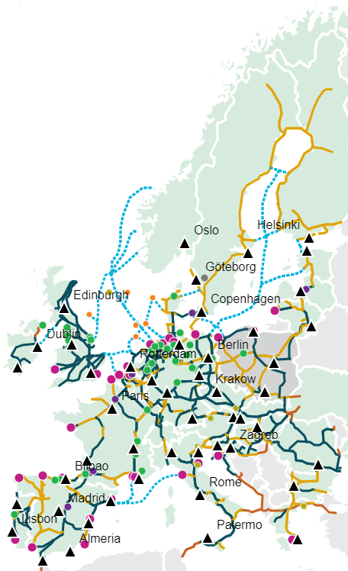
INDHOLD
Baggrund og potentialet
Tidslinjer for vedtaget udvikling
En mulig udbygningsrækkefølge af dansk brintinfrastruktur
Forslag til en udbygning af dansk brintinfrastruktur i 3 faser:
  2024-2028
  2029-2035
  2036-2045

Slide 4

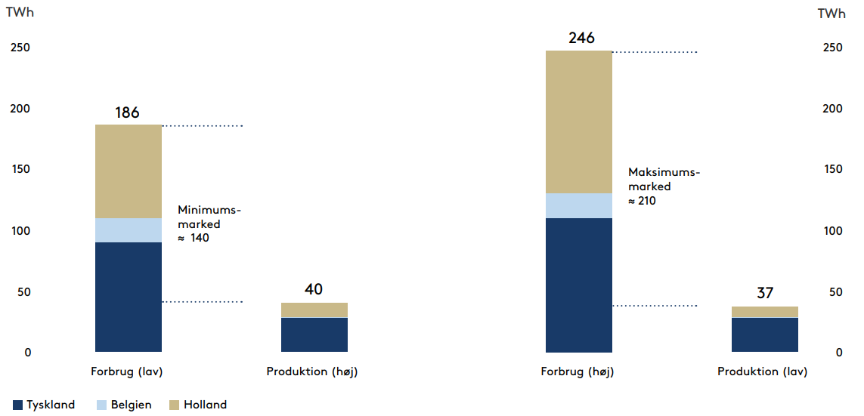
Baggrund
Behovet for en reduktion af CO₂-emissioner i vores nabolande mod syd udgør et omstillingspotentiale som en dansk brintproduktion kan bidrage til at opnå

Slide 5
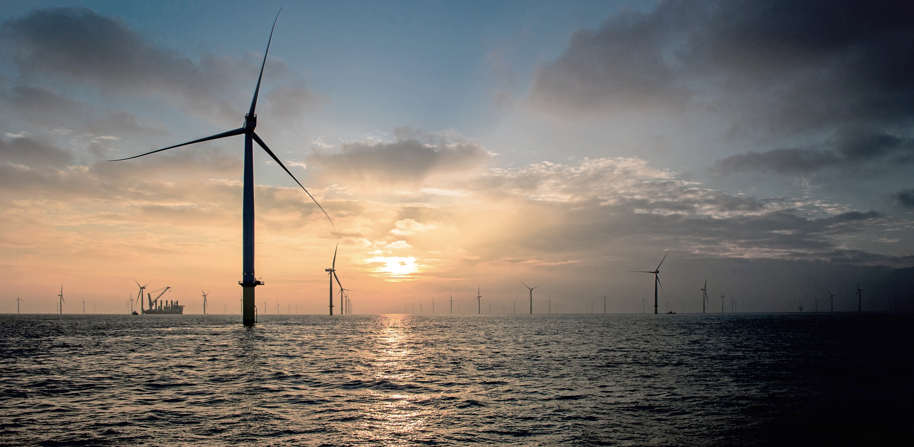
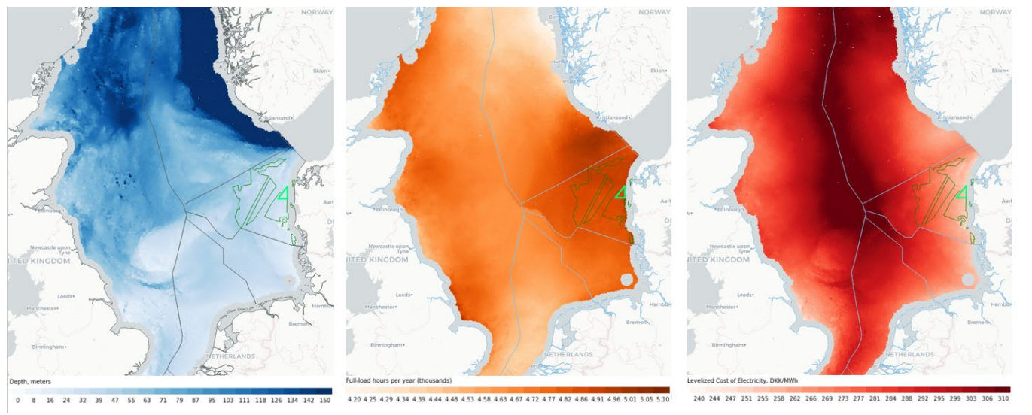
Potentialet
Samspillet mellem begrænsede havdybder og høj vindlast betyder, at den danske EEZ udgør et potentiale for konkurrencedygtigt vindenergi
Kombineres den vedvarende energi med PtX udgør dette konkurrencedygtig fremstilling af brint

Slide 6
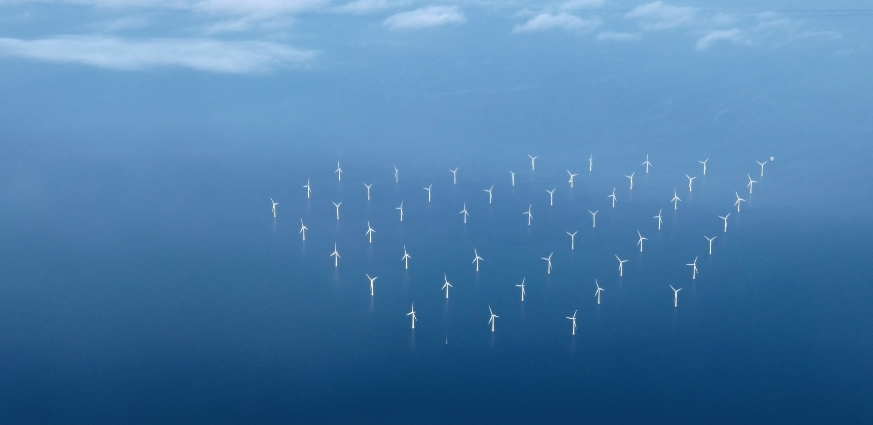
EKSISTERENDE TIDSLINJER
Statslig energiø
2033 3-4 GW Grøn el
2040 10 GW
Tysklandsforbindelsen onshore brint
2028 4-6 GW H₂
2030 65 GW Grøn el
2030 20 GW H₂
Esbjerg Deklaration
2050 150 GW Grøn el
AquaDuctus - tysk vision for vedvarende energi i Nordsøen
2035 10 GW
Baltic Sea Hydrogen Collector
2030 10 GW H₂

Slide 7
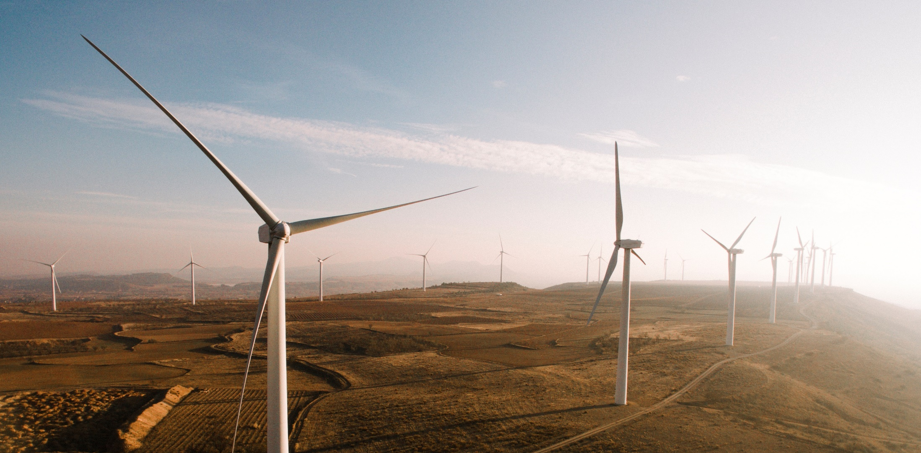
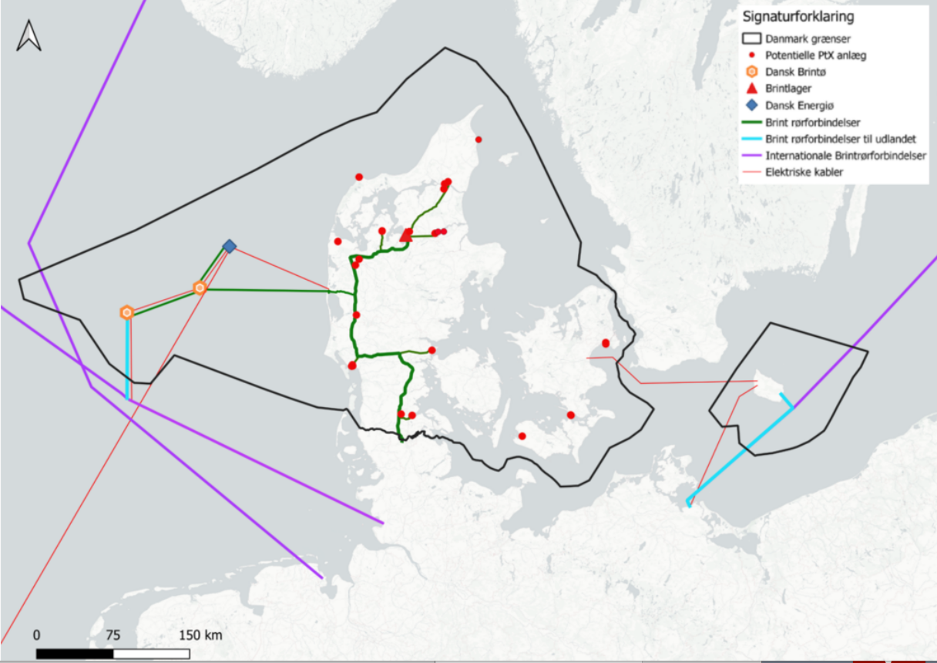
UDBYGNINGSRÆKKEFØLGE
2028
Landbaseret brintforbindelse til Tyskland står færdig.
2030
RWE & Equinor
Baltic Sea Hydrogen Collector står færdig.
Energiø Bornholm tilsluttes forbindelse fra Finland og Sverige til Tyskland (Lubmin).
2033
Statslig energiø
Statslig energiø opnår kapacitet på 3-4 GW med el-forbindelse til DK. Det forventes, at hele kapaciteten på dette stadie skal bruges til direkte elektrificering i Danmark og Belgien.
Brintø Nord
Brintø Syd
2030
Baltic Sea Hydrogen Collector
Brintø Syd
Brintø Syd står klar med 15 GW og brintrørsforbindelse til udlandet, enten til AquaDuctus eller direkte til Tyskland.
2036
AquaDuctus
Brintø Nord står klar med 15 GW med brintforbindelse til land og el-forbindelse til den statslige energiø. Brintø Nord forbindes ligeledes med Brintø Syd.

Slide 8
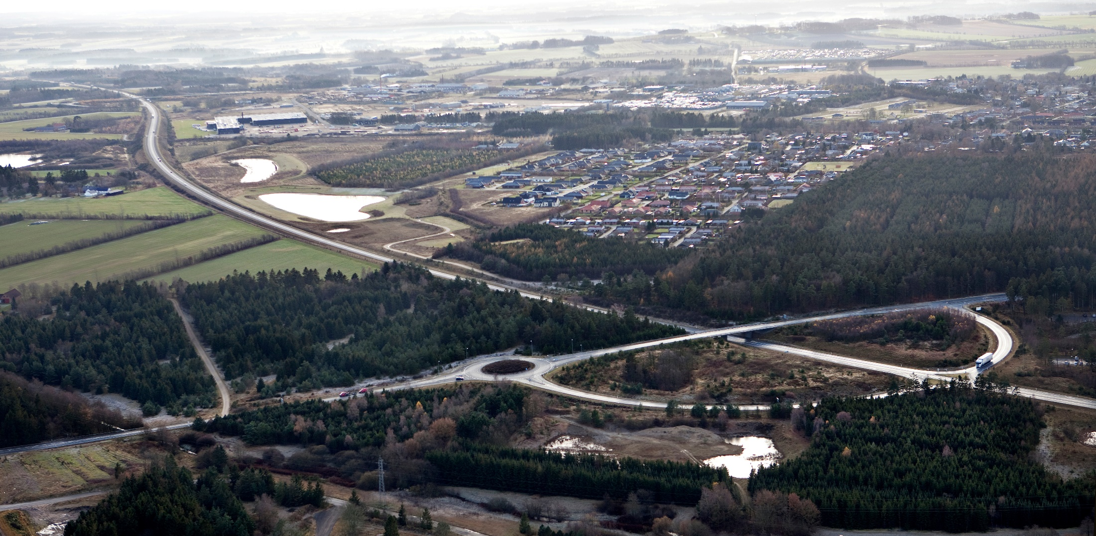
Forslag til en udbygning af dansk brintinfrastruktur i 3 faser

Slide 9
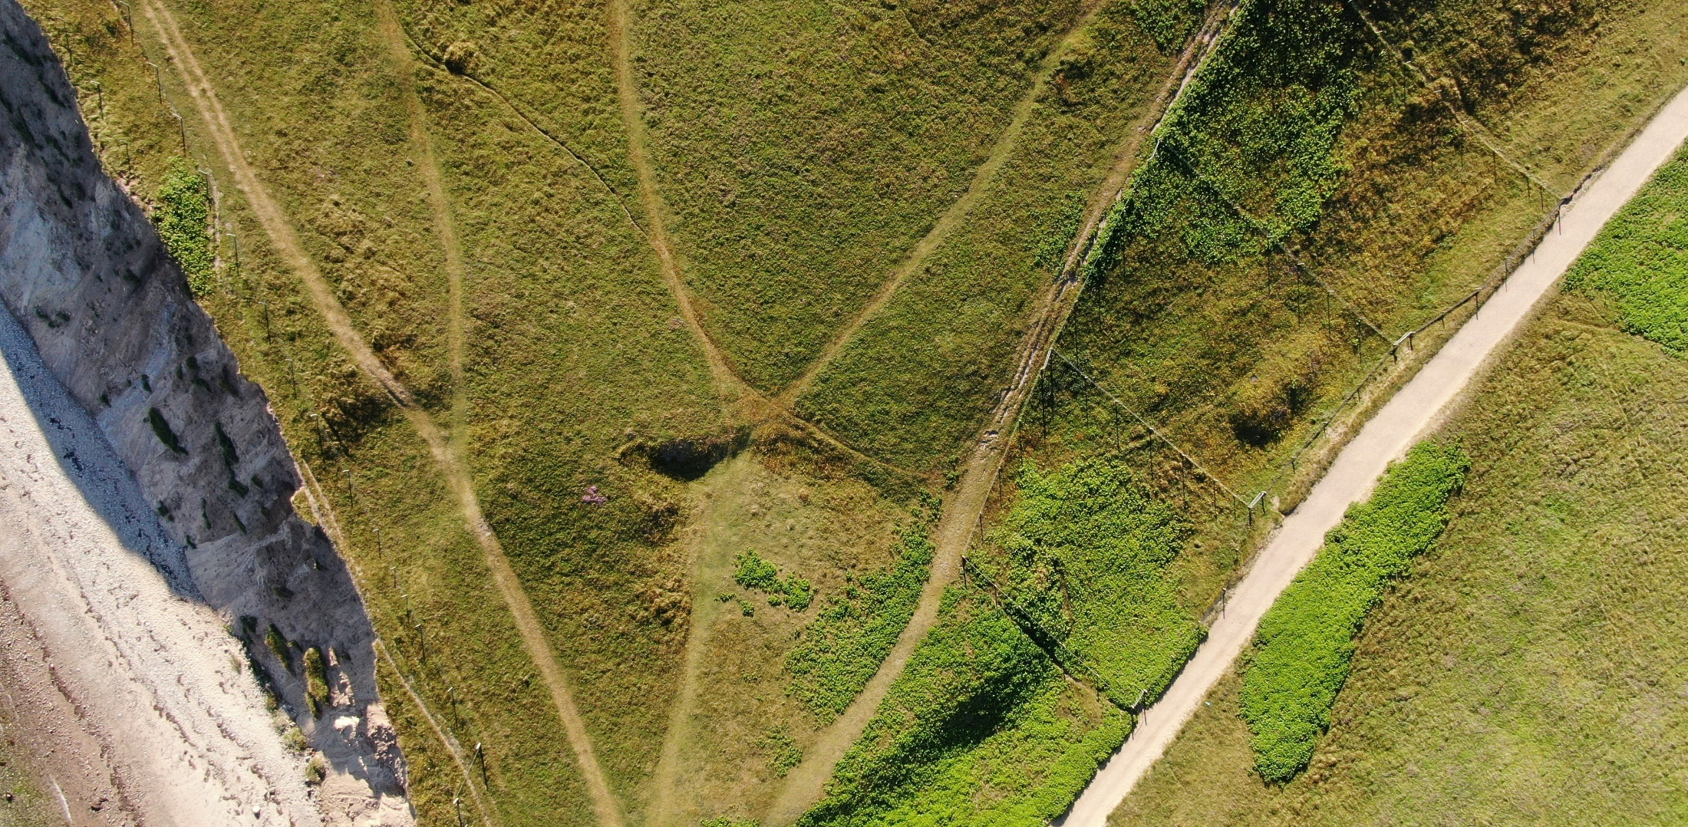
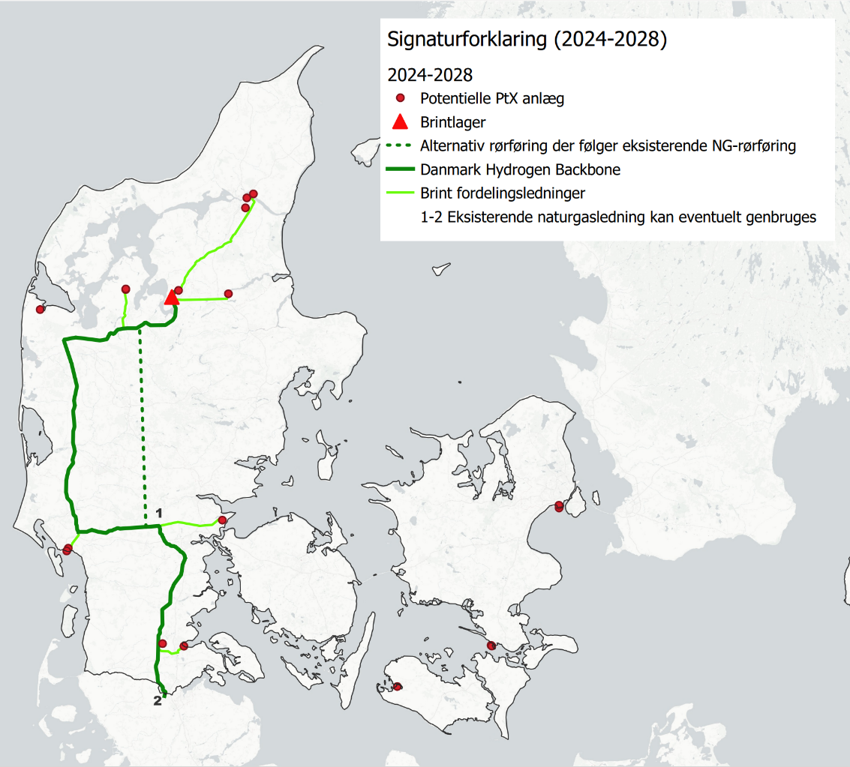
2024 -2028
Den første fase er en udbygning af en samlet jysk brintinfrastruktur med forbindelse til Tyskland.
En samlet etablering bidrager til at indsamle brint fra et større antal potentielle producenter.

Slide 10
Den jyske brintbackbone
2024-2028
En bærende brintinfrastruktur i Jylland vil kunne løbe fra lagret i Lille Torup til den tyske grænse med en 48”-rørføring.
Det gør det muligt at opsamle brint fra et stort bagland og balancere den fluktuerende produktion og afsætning vha. det tilstødende lager.
Det vil være økonomisk fordelagtigt at genbruge det eksisterende naturgasnet så vidt muligt.
Det kræver dog, at det er teknisk forsvarligt og kapaciteten er tilstrækkelig, samt at tidspunktet er sammenfaldende med udfasningen af naturgas og senere biogas. Kapaciteten kan blive en udfordring på den sidste strækning mod den tyske grænse (punkt 1 til 2).
Det foreslås, at udbygningen af brintnettet på det sidste stykke mod den tyske grænse (punkt 1 til 2) udbygges med en ny og større rørføring, der følger naturgasnettets linjeføring, da det vil kunne opnå hurtigere godkendelse og etablering.
Særligt for ny rørføring i Midtjylland er udfordringen, at omfanget af ny bebyggelse er steget ved naturgastransmissionsledningen, samt at der er blevet etableret en række miljøzoner.
Der foreslås derfor en ny rørføring langs Vestkysten (se kort på forrige slide). Vestkyststrækningen har den fordel, at den giver nærhed til de store PtX-projekter, som udnytter Nordsøens vindkapacitet. Det er f.eks. Idomlund, Megaton, HØST og H2energys projekter.

Slide 11
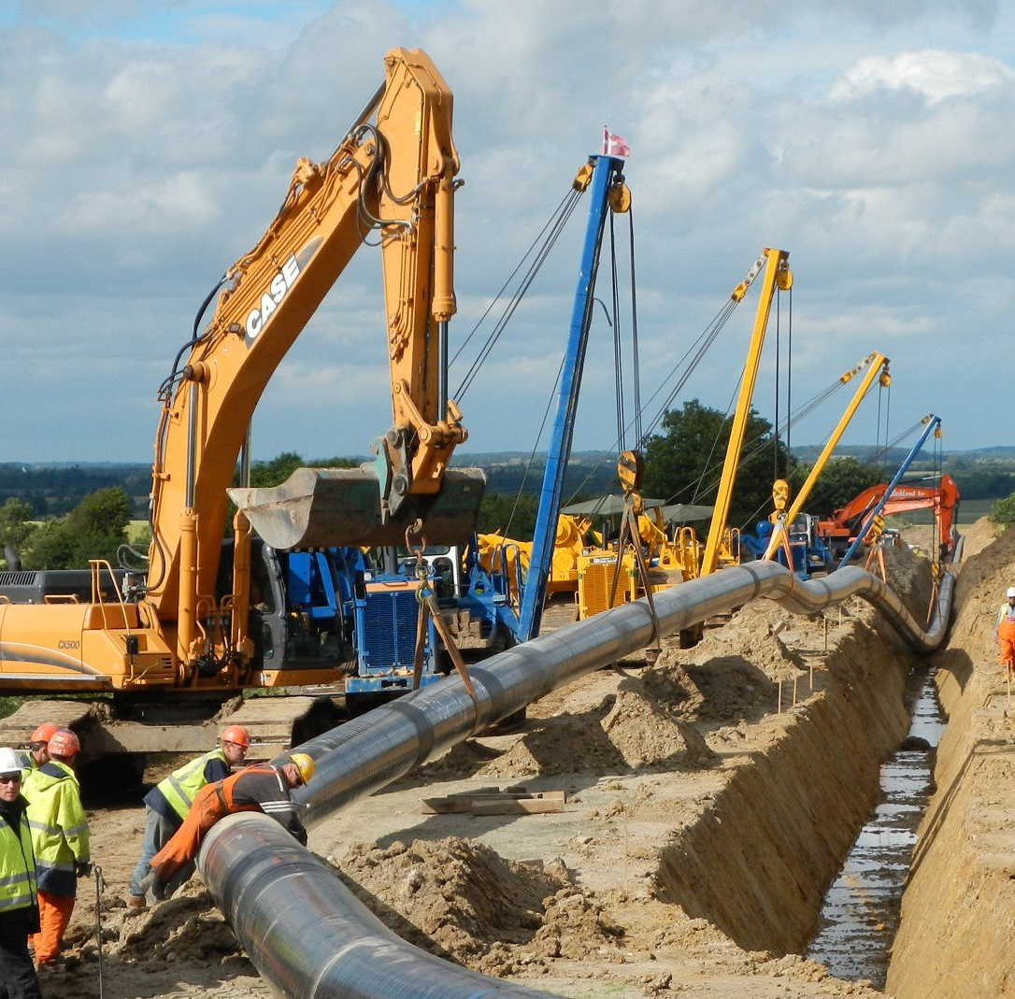

Dimensioner og kapacitet
2024-2028
Grundkonceptet i perioden 2024-2028 er en jysk brintbackbone fra lageret i Lille Torup til den tyske grænse. Dette er et nyt 48”-rør med en spidslastkapacitet på 18 GW, svarende til fuldlast 157 TWh/år.
Dette vil overstige den dansk-tyske aftale på 4-6 GW (35-53 TWh) samt ”omstillingspotentialet” for Tyskland, Holland og Belgien på 16 TWh i 2030.

Slide 12
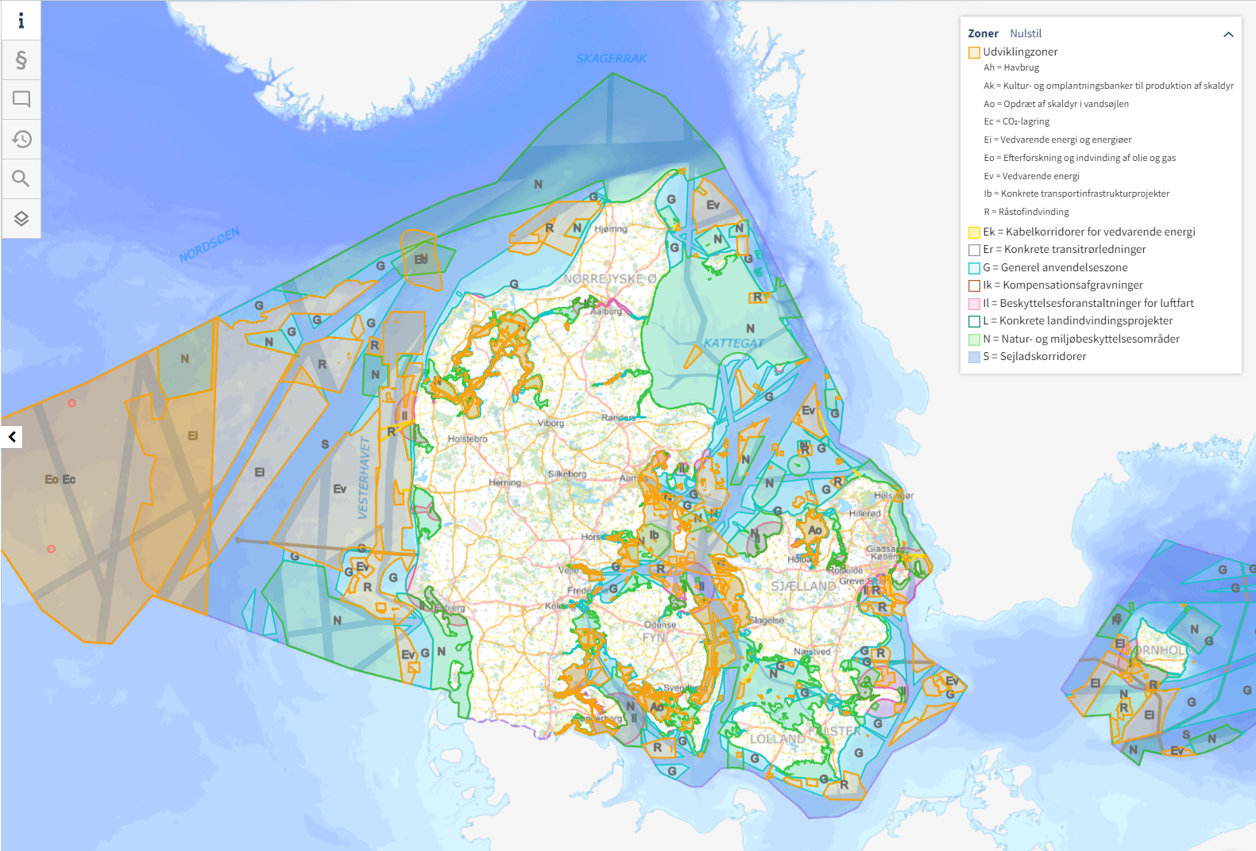
Hensyn taget i forbindelse med linjeføring
I forbindelse med linjeføringen er der så vidt mulig taget højde for at undgåtæt bebyggelse, arealbeskyttelser såsom naturbeskyttelsesområder m.v.
De værktøjer COWI har bl.a. benyttet sig af:
  Background maps
  Denmarks Havplan*
  UK offshore marine
  Electrical network DK
  Bathymetry DK
  GEUS DK
* I forbindelse med placering af Brintøer er der afveget fra Havplanens specificering af dedikerede områder

Slide 13
Lagring
2024-2028
Lagring af brint kan ske enten ved genbrug af kavernerne i Lille Torup eller ved tryksætning og kompression i transmissionsledningen (Linepack).
Frem mod 2030 vil 3 kaverner kunne forberedes til brintlagring. Dette ville give en lagerkapacitet på 350 GWh.
Til højre er oplistet lagerkapaciteten i den jyske backbone i 4 scenarier. Linepack-potentialet udgør max 29% af Lille Torup.
Samlet skal besparelsen ved linepack vægtes op imod den mindre lagerkapacitet samt at hele transmissionssystemet komprimeres, udover hvad selve transmissionen kræver.
Scenarie | P høj (Bar) | P lav (Bar) | Længde (Km) | Rør (Inch) | Linepack (GWh) | CAPEX (mia DKK) | OPEX (mio DKK)
1 | 80 | 30 | 366 | 36 | 32,2 | 6,9 | 155
2 | 80 | 30 | 366 | 48 | 57,1 | 8,4 | 187
3 | 120 | 30 | 366 | 36 | 55,9 | 8,2 | 155
4 | 120 | 30 | 366 | 48 | 101 | 10 | 223

Slide 14
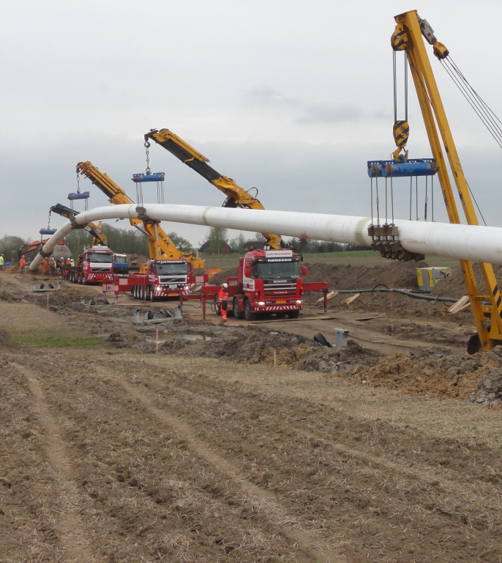
Investeringer i brintinfrastruktur 2024-2028
2024-2028
Investeringselement | CAPEX (DKK) | OPEX (DKK)
Brintrør til lands
Transmissionsledning (18GW) 48” Backbone Vestkyst(186 km) Nedre T | 4.3 milliarder | 95 millioner
Transmissionsledning (18GW) 48" Backbone Vestkyst (180 km) Ll. Torup til Nedre T | 4.1 milliarder | 92 millioner
Gaslager Lille Torup Forberedelse af top side | 5 milliarder | 200 millioner
Brintfordelingsrør til lands
Fordelingsledninger Gruppe 4”-8” (135 Km) | 1,4 milliarder | 42 millioner
Fordelingsledninger Gruppe 10”-18” (135 km) | 2,5 milliarder | 75 millioner
Fordelingsledninger Gruppe 20”-30” (135 km) | 2,8 milliarder | 84 millioner
Injicering kompression Samlet til fordelingsnet (10 GW) | 5,5 milliarder | 165 millioner
Elforsyning
Elforsyning til PtX onshore forstærkning af 400 KV netværk ikke medtaget | 4 milliarder | 40 millioner
Enhedspriser for brintrør baserer sig på Brinkmanns enhedspriser formidlet af CIP Fonden

Slide 15
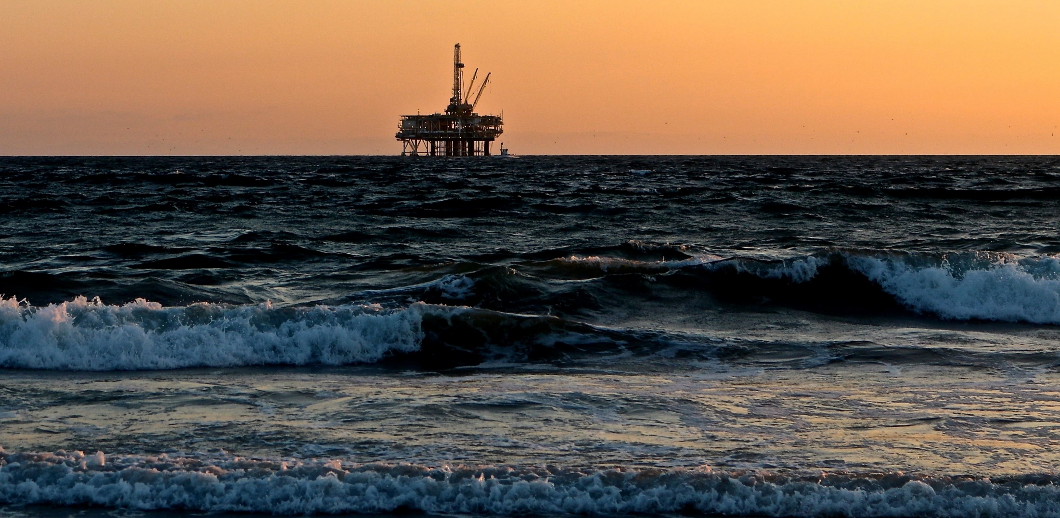
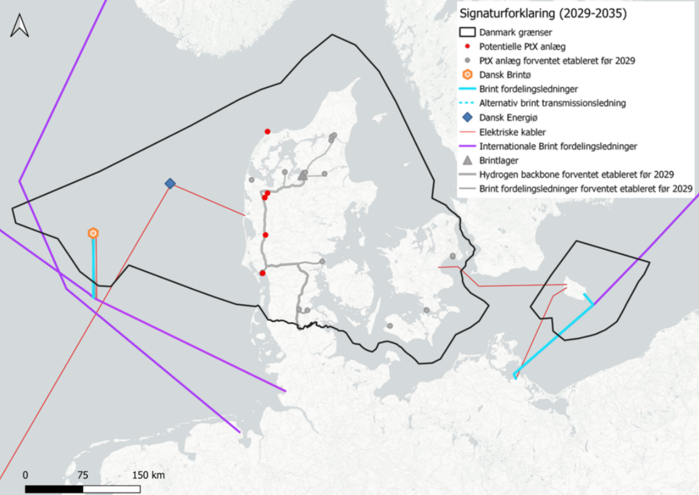
2029-2035
RWE & Equinor
Den anden fase etablerer en række internationale offshore brintforbindelser:
Den norsk-tyske RWE & Equinor-forbindelse
Baltic Sea Hydrogen Collector
Det tyske AquaDuctus-projekt
Statslig energiø
Brintø Syd
Baltic Sea Hydrogen Collector
AquaDuctus

Slide 16
Forbindelser offshore
2029-2035
I denne fase etableres der brintinfrastruktur til følgende projekter:
Den statslige energiø med el-forbindelse til det danske fastland og Belgien.
Energiø Bornholm med et vindpotentiale for Bornholm på 6,3 GW. Den vil bidrage til Baltic Sea Hydrogen Collector. Der er i projektet forudsat en kapacitet på 10 GW brintforbindelse til Lubmin (Tyskland).
En dansk brintø i Nordsøen (Brintø Syd) ved Dokkerbanke. Brintø Syd vil blive forsynet med en brintforbindelse med en spidslastkapacitet på 18 GW til det tyske AquaDuctus-projekt eller alternativt direkte til Tyskland. Begge forslag vil tillade en årlig brinteksport på 158 TWh. Der er en opkoblingsmulighed til den Norsk-Tyske RWE & Equinor-forbindelse. Det vil dog kræve, at Danmark bliver inkluderet i den norsk-tyske aftale, som Danmark ikke er en del af på nuværende tidspunkt.
Udbygningen af el-forbindelser vil afhænge af omfanget af tilknyttede vindparker. Dertil vil optimering af udnyttelsesgraden af elektrolyseanlægget i forhold til business-casen for transmission af overskydende el skulle overvejes.
Brintø Syd
Det vurderes, at en 15 GW elektrolyseenhed med vandbehandling, elinstallationer, kompressorer mv. vil kunne optimeres til at indplaceres på en ø med et areal på ca. 72 ha. Dette svarer til det halve af arealet for et standardlayout.
Omkostningerne ved etablering af en ø i denne størrelse på 26 meter vand vil være DKK mia.

Slide 17
Brinteksportkapacitet i 2035
2029-2035
En opsummering af brinteksportforbindelser ved udgangen af 2035 vil bestå af:
    En 18 GW (158 TWh/år) offshore brintforbindelse fra Brintø Syd mod Tyskland. Enten en direkte forbindelse til det tyske fastland eller en forbindelse til AquaDuctus-projektet.
    En 18 GW (158 TWh/år) onshore brintforbindelse over den dansk-tyske grænse.
    En 10 GW (87 TWh/år) fra Bornholm til Lubmin (Tyskland).
I alt en samlet kapacitet på brintrørsystemet er 46 GW eller 403 TWh, som overstiger eksportpotentialet mod syd.

Slide 18
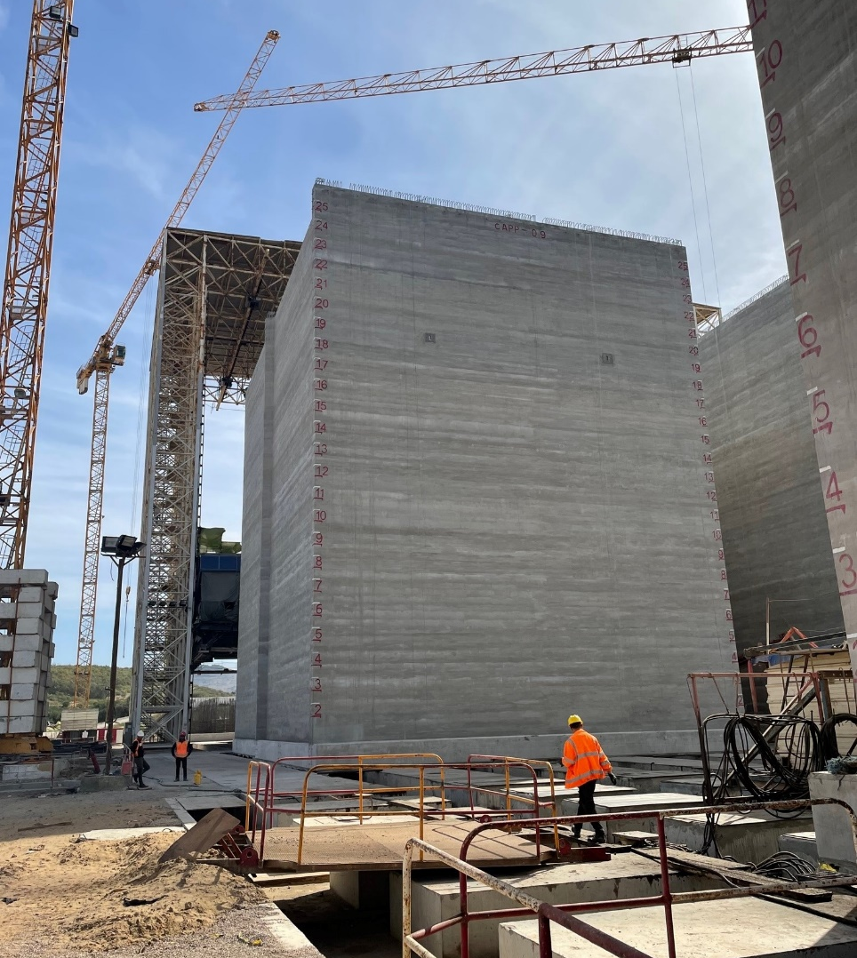
Investeringer i brintinfrastruktur 2029-2035
2029-2035
Investeringselement | CAPEX (DKK) | OPEX (DKK)
Brintrør til havs
48" Offshore brintledning (18GW) ^{a)} Brintø Syd – (67 km) RWE Equinord | 2.3 milliarder | 51 millioner
48" Offshore brintledning (18GW) Brintø Syd – AquaDuctus (84 km) | 2.9 milliarder | 64.3 millioner
Offshore Kompressorstation Brintø Syd – Tyskland | 5,5 milliarder | 165 millioner
36" Offshore brintledning (10GW) Brintø Syd – Tyskland (325 km)^{a)} | 9.3 milliarder | 206.7 millioner
48" Offshore brintledning (18GW) Brintø Syd – Tyskland (325 km)^{a)} | 11.2 milliarder | 249 millioner
36” Offshore brintledning (10 GW) Bornholm - Lubmin (162 km) | 4.6 milliarder | 103 millioner
Offshore Kompressorstation Bornholm – Lubmin | 5,5 milliarder | 165 millioner
Brintøer
Brintø Syd (15 GW elektrolyse) | 18,7 milliarder | 374 millioner
^{a)} Alternativ
Enhedspriser for brintrør baserer sig på Brinkmanns enhedspriser formidlet af CIP Fonden

Slide 19
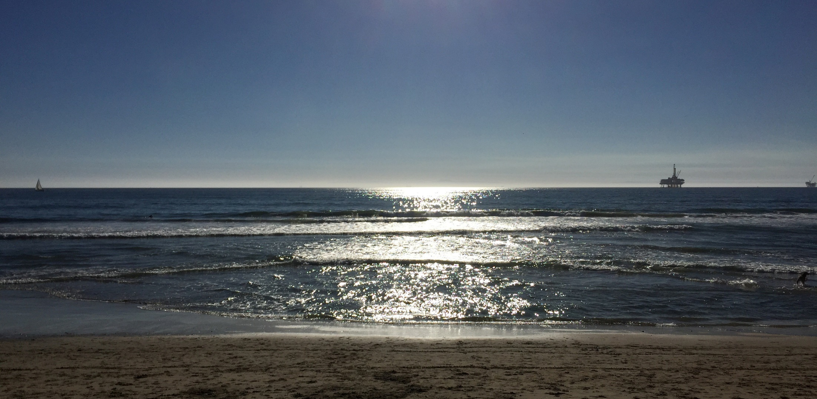
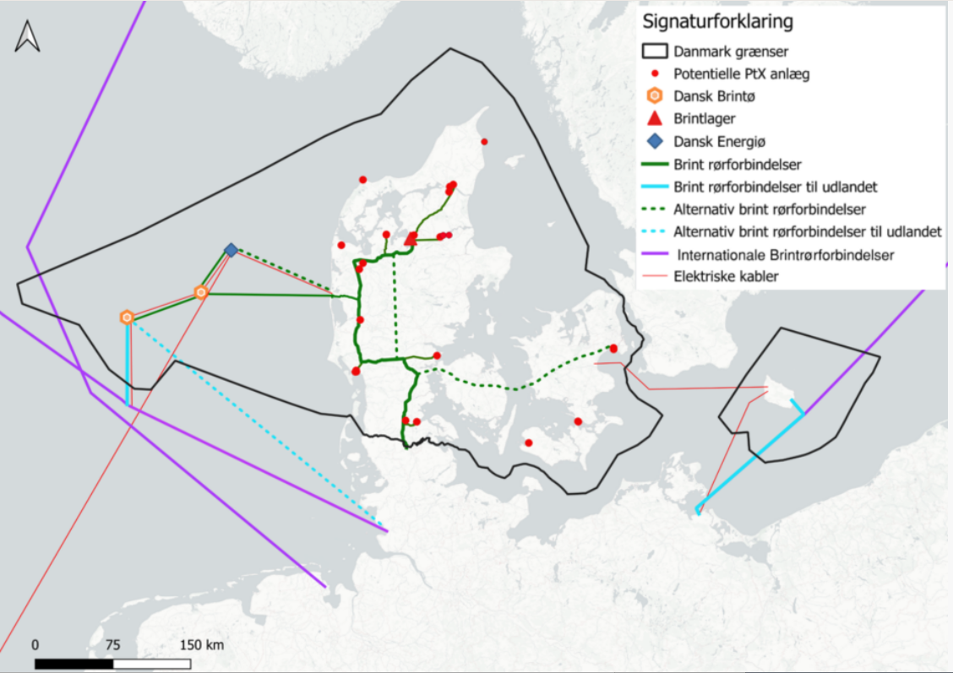

2036- 2045
Statslig energiø
Den tredje fase giver mulighed for at etablere Brintø Nord med brint og el-forbindelse til Brintø Syd samt el-forbindelse til den statslige energiø.
Brintø Nord
Brintø Syd

Slide 20
Udbygningen af infrastrukturen
2036-2045
Med etablering af 5GW på den statslige energiø og en Brintø Nord og en spidslast brintproduktion på 15 GW, er der behov for at øge eksportinfrastrukturen yderligere.
Det kan gøres gennem en brintforbindelse til Brintø Syd og derfra til Tyskland eller til AquaDuctus-projektet. Dette vil dog kræve, at offshore-forbindelsen mod Tyskland planlægges med en tilstrækkelig kapacitet.
Alternativt kan brinten fra Brintø Nord enten føres direkte til Jylland eller over den statslige energiø. Denne tilgang kræver, at der er ledig kapacitet i den jyske backbone i forhold til eksport til Tyskland.
Brint- og el-forbindelse mellem de tre øer vil kunne bidrage til at optimere udnyttelsesgraden og øget fleksibilitet af elektrolyseanlæggene og transmissionsforbindelserne.
I grundkonceptet vælger en 48” brint forbindelse til Danmark fra Brintø Nord og en 48” rørforbindelse til Aquaductus og en 48” rørforbindelse for det Jysk backbone

Slide 21
Brinteksportkapacitet i 2045
2036-2045
En opsummering af brinteksportforbindelser ved udgangen af 2045 vil bestå af:
    En 18 GW (158 TWh/år) ved en 48” offshore brintforbindelse fra Brintø Syd mod Tyskland. Enten en direkte forbindelse til det tyske fastland eller en forbindelse til AquaDuctus-projektet.
    En 18 GW (158 TWh/år) en 48” onshore brintforbindelse over den dansk-tyske grænse
    En 10 GW (87 TWh/år) offshore 36” brintforbindelse fra Bornholm til Lubmin (Tyskland).
I alt en samlet kapacitet på brintrørsystemet er 46 GW eller 403 TWh, som overstiger eksportpotentialet mod syd.

Slide 22
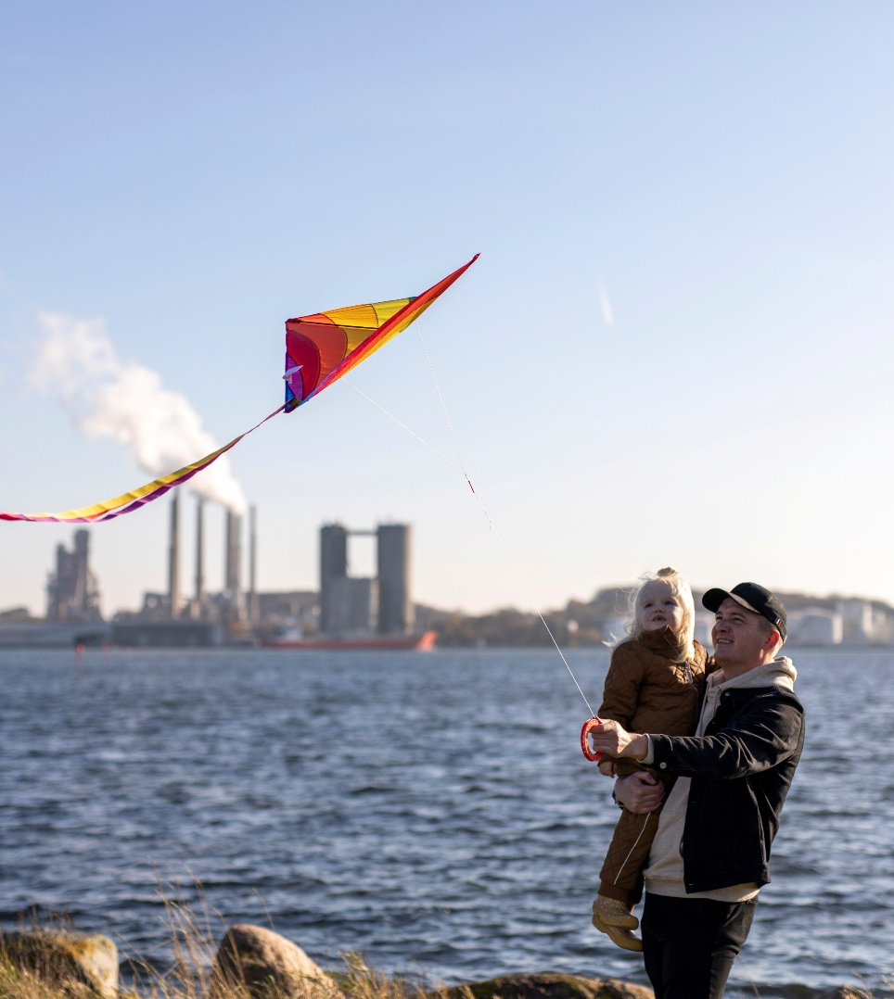
Onshore brintnet Jylland - Sjælland
Udviklingen på Sjælland og Fyn kan på længere sigt potentielt begrunde en brintforbindelse med en transportkapacitet på op til 1,5 GW til Jylland. Det svarer til Energinets og COWIs analyser og modelberegninger viser.

Slide 23
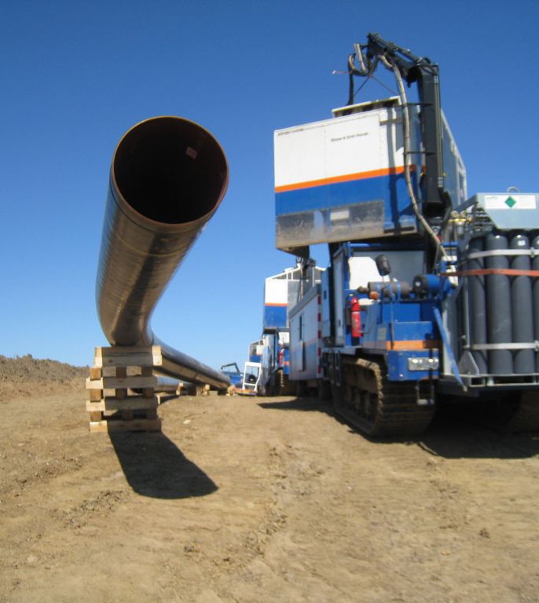
Investeringer i brint infrastruktur 2036-2045
2036-2045
Investeringselement | CAPEX (DKK) | OPEX (DKK)
Brintrør til lands
16” Transmissionsledning (1,5 GW) Midtsjælland (215 km) ^{a)} | 6,3 milliarder | 189 millioner
48” Transmissionsledning (landfall) Backbone Vestkyst (33 km) | 0.8 milliarder | 16 millioner
Kompressorstation Backbone Vestkyst | 5,5 milliarder | 165 millioner
Brintrør til havs
48" Offshore brintledning (18GW) Brintø Nord - Danmark (128 km) | 4,4 milliarder | 98.4 millioner
Offshore Kompressorstation Brintø Nord - Danmark | 5,5 milliarder | 165 millioner
36" Offshore brintledning (10GW) Brintø Syd - Brintø Nord (78 km) | 2.2 milliarder | 49.6 millioner
Offshore Kompressorstation Brintø Syd - Brintø Nord | 5,5 Milliarder | 165 millioner
36” Offshore brintledning (10GW) Brintø Nord - Energiø (53 km) | 1.5 milliarder | 33.7 millioner
36” Offshore brintledning (10GW) Energiø – Danmark (110km) ^{a)} | 3.1 milliarder | 70 millioner
Brintøer
Brintø Nord (15 GW elektrolyse) | 26,7milliarder | 530 millioner
^{a)} Alternativ
Enhedspriser for brintrør baserer sig på Brinkmanns enhedspriser formidlet af CIP Fonden

Slide 24
BACKUP SLIDES

Slide 25
Investeringselement 2024-2028 | CAPEX (MDKK) | OPEX (MDKK)
Brintrør til lands
Transmissionsledning (18GW) | 4.278 | 95
48" Backbone Vestkyst (186 km)
Del 1 - Nedre T
Transmissionsledning (18GW) | 4.140 | 92
48" Backbone Vestkyst (180 km)
Del 2 – Ll. Torup til Nedre T
Gaslager lille Torup | 5.000 | 200
Forberedelse af top side
Brint fordelingsrør til lands
Fordelingsledninger Gruppe I | 1.400 | 42
Fordelingsledninger Gruppe II | 2.500 | 75
Fordelingsledninger Gruppe III | 2.800 | 84
Injicering kompression | 5.500 | 165
Samlet til fordelingsnet (10 GW)
Forstærkning af el-net Onshore
Elforsyning | 4.000 | 40
SUM MDKK | 29.618 | 793
Investeringselement 2029-2035 | CAPEX (MDKK) | OPEX (MDKK)
Brintrør til havs
48" Offshore brintledning (18GW)
Brintø Syd – RWE-Equinor (67 km) (Alternativ)
48" Offshore brintledning (18GW) | 2.898 | 64
Brintø Syd - AquaDuctus (84 km)
Offshore Kompressorstation | 5.500 | 165
Brintø Syd- AquaDuctus
36" Offshore brintledning (10GW)​
Brintø Syd – Tyskland (Alternative)
Brunsbüttel (325 km)
48" Offshore brintledning (18GW)​
Brintø Syd – Tyskland (Alternative)
Brunsbüttel (325 km)
Brintrør til havs
Offshore brintledning (10 GW) | 4.617 | 103
36" Bornholm - Lubmin (162 km)
Offshore Kompressorstation | 5.500 | 165
36" Bornholm - Lubmin
Brintøer
Brintø Syd (15GW) | 18,7 | 374
SUM MDKK | 37.215 | 871
Investeringselement 2036-2045 | CAPEX (MDKK) | OPEX (MDKK)
Brintrør til lands
Transmissionsledning (1,5 GW) | 6.300 | 189
16" - Midtsjælland (215 km)
Transmissionsledning (landfall) | 759 | 16
48" Backbone Vestkyst (33 km)
Kompressorstation (10 GW) | 5.500 | 165
Backbone Vestkyst
Brintrør til havs
48" Offshore brintledning (18G | 4.416 | 98
Brintø Nord – Danmark (128 km)
Offshore Kompressorstation | 5.500 | 165
Brintø Nord – Danmark
36" Offshore brintledning (10GW) | 2.223 | 49
Brintø Syd – Brintø Nord (78 km)
Offshore Kompressorstation | 5.500 | 165
36" Brintø Syd – Brintø Nord
36” Offshore brintledning (10GW) | 1.511 | 33
Brintø Nord – Energiø (53 km)
36” Offshore brintledning (10GW)
Energiø – Danmark (110 km)
Alternative rørføring
Brintøer
Brintø Nord (15 GW) | 26,7 | 534
El-Offshore
El forbindelser imellem brint øer og energiøer og AquaDuctus | 14.800 | 150
SUM MDKK | 73.209 | 1.566
 | Mio DKK | Mio. DKK
Samlet investering | 140.042 | 3.231

Slide 26
Brint i 100 km rør
Case | P Down | T | Pipeline lenght | Pipe Size | Normal Volume Down | Vægt
 | bar | K | m | inch | Nm³ | Kg
1 | 30 | 283 | 100.000 | 36 | 1.759.759 | 158.378
2 | 30 | 283 | 100.000 | 48 | 3.118.929 | 280.704
3 ¹⁾ | 30 | 283 | 100.000 | 36 | 1.696.747 | 152.707
4 ¹⁾ | 30 | 283 | 100.000 | 48 | 3.014.011 | 271.261
¹⁾ Højtryksrør 120 Bar.

Slide 27
Offshore Elektriske kabler
 |  | Afstand OFFshore (km) | Omformer stastion(kDKK) | Pris på Offshore kabler (kDKK) | TOTAL (kDKK)
1 | Statelige energiø til Brintø Nord | 52 | 3888900 | 784485 | 4.673.437
3 | Brintø Nord til Brintø Syd | 78 | 3888900 | 1176728 | 5.065.706
4 | Brintø Syd to AquaDuctus | 84 | 3888900 | 1267245 | 5.156.229
 |  |  |  |  | 14.895.372
Kabel kapacitet 3 GW

Slide 28
OFFSHORE VE CAPEX OPEX
41 GW site i Nordsøen Baseret på 15 MW mølle
CAPEX | OPEX (30 år)
16.227.000.000 DKK x 41 GW 665.307.000.000 DKK.) | 10.800.000.000 (DKK.) * 41 GW 442.800.000.000 (DKK)
6,9 GW site i Bornholm Baseret på 15 MW mølle
CAPEX | OPEX (30 år)
19.420.000.000 (DKK/GW) x 6,9 GW 133.998.000.000 (DKK) | 9.712.450.000 (DKK/GW) * 6,9 GW 67.015.905.000 (DKK)
30 GW onshore Undefined basis
CAPEX | OPEX (30 år)
10.370.000.000 (DKK/GW) x 30 GW 311.100.000.000 (DKK) | 9.750.000.000 (DKK/GW) * 30 GW 3.111.100.000 (DKK)
Lineære interpolation baseres på 1 GW forstudier

Slide 29

Investeringer i offshore el-infrastruktur 2036-2045
2036-2045
Investeringselement | CAPEX (DKK) | OPEX (DKK)
Brintrør til lands
Fra den statslige energiø til Brintø Nord | 4,6 milliarder | 50 millioner
Fra Brintø Nord til Brintø Syd | 5,0 milliarder | 50 millioner
Fra Brintø Syd til AquaDuctus | 5,2 milliarder | 50 millioner
Der ses bort fra den overordnede onshore forstærkning af 400-KV-netværket, eftersom det er svært at sondre mellem, hvad der skyldes den generelle udbygning af nettet, og hvad der relaterer sig til PtX.
Omformerstationer på PtX-anlæg antages at være en del af PtX-anlæggene.

Slide 30
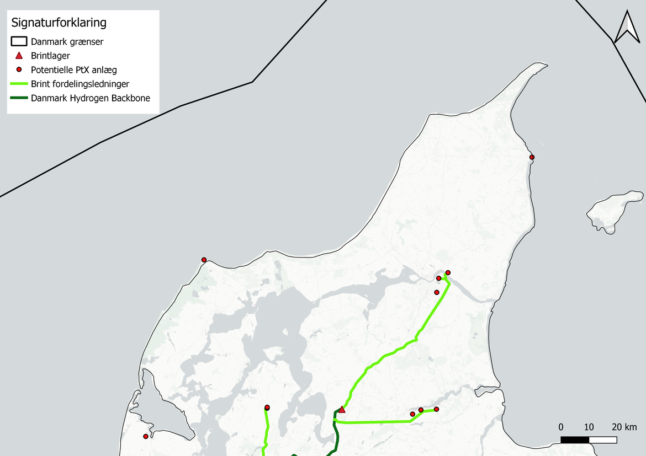
NORDJYLLAND

Slide 31
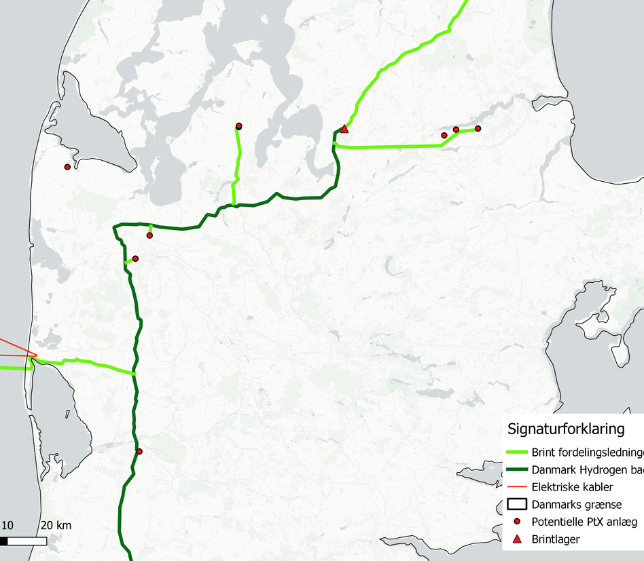
MIDTJYLLAND

Slide 32
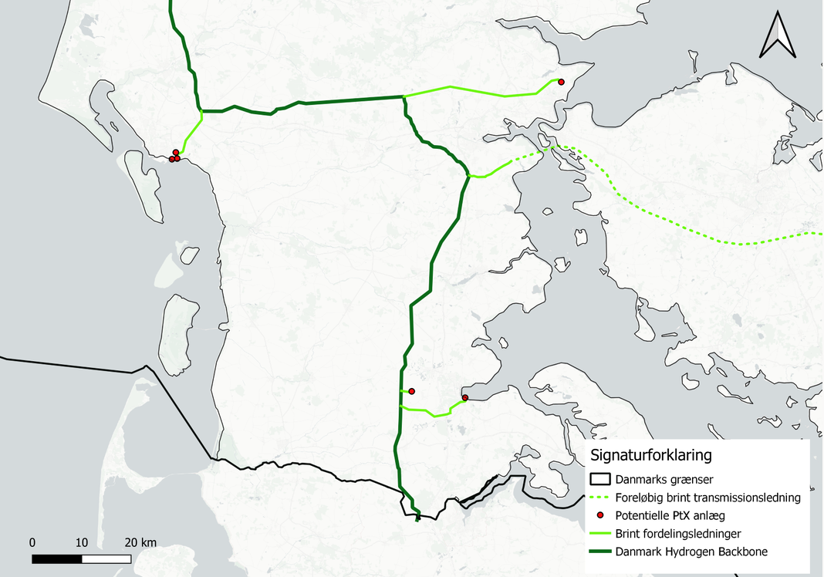
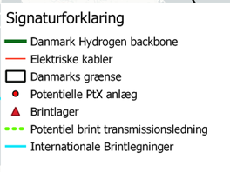
SØNDERJYLLAND

Slide 33
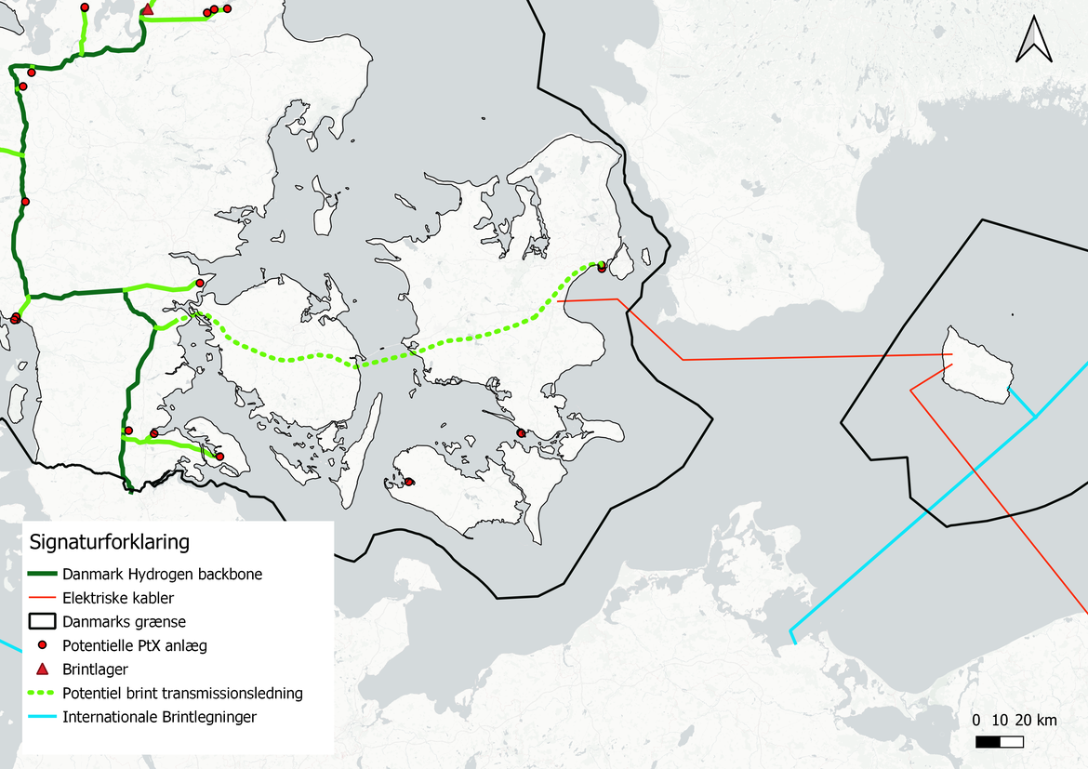
FYN, SJÆLLAND
& BORNHOLM

